Slide 1
Ζωική Ποικιλότητα
Ενότητα 5. Πανίδα της Ελλάδας (Μέρος Α’)
Αναστάσιος Λεγάκις, Αναπληρωτής Καθηγητής
Σχολή Θετικών Επιστημών
Τμήμα Βιολογίας

Slide 2
Ποια είναι η ελληνική πανίδα; 1/2
Μέχρι σήμερα δεν γνωρίζουμε πόσα είδη ζώων υπάρχουν στην Ελλάδα.
Παλαιότερες εκτιμήσεις πρότειναν αριθμούς που κυμαίνονταν από 20-30.000 έως 30-50.000 είδη.
Πρόσφατα, στο πλαίσιο του προγράμματος Fauna Europaea, πραγματοποιήθηκε η πρώτη συνολική καταγραφή των ειδών της Ελλάδας.

Slide 3
Ποια είναι η ελληνική πανίδα; 2/2
Σύμφωνα με την Fauna Europaea έχουν μέχρι στιγμής καταγραφεί από την Ελλάδα
23.130 χερσαία είδη
Σε αυτά πρέπει να προσθέσουμε και άλλα 3.500 είδη της θάλασσας
Σε ένα σύνολο για όλη την Ευρώπη
129.636 χερσαία είδη
Ποσοστό 17,8%

Slide 4
Ποιες ζωικές ομάδες απαρτίζουν αυτή την πανίδα ;

Slide 5
Ζωικές ομάδες της πανίδας της Ελλάδας 1/2
1

Slide 6
Ζωικές ομάδες της πανίδας της Ελλάδας 2/2
2

Slide 7
Το ιστορικό σκηνικό
Η ιστορία της ελληνικής γης ξεκινά πριν από πολλά εκατομμύρια χρόνια.

Slide 8
Κύριες παγετώδεις περίοδοι
Κύριες παγετώδεις περίοδοι τα τελευταία 900.000 χρόνια
Gunz 900.000 – 750.000
Μεσοπαγετώδης
Mindel 550.000 - 350.000
Μεσοπαγετώδης
Riss 300.000 – 150.000
Μεσοπαγετώδης
Würm 80.000 - 10.300
Σήμερα

Slide 9
Mέση θερμοκρασία 10.000 ετών
3

Slide 10
Κλίμα και βλάστηση 1/3
Το κλίμα και η βλάστηση κατά τη διάρκεια του Μειοκαίνου, του Πλειοκαίνου και του ανώτερου Πλειστόκαινου παραμένουν σταθερά.

Slide 11
Η Παλαιοπανίδα
Η εξέλιξη της πανίδας στον Ελλαδικό χώρο μπορεί να χωριστεί σε τρεις φάσεις:
Η πανίδα πριν από το Πλειστόκαινο
Η πανίδα του Πλειστοκαίνου
Η πανίδα των τελευταίων 3.000 ετών
Για τις δύο πρώτες φάσεις γνωρίζουμε στοιχεία μόνο από απολιθώματα ενώ για την τελευταία υπάρχουν και γραπτά στοιχεία.

Slide 12
Η πανίδα πριν από το Πλειστόκαινο 1/3
Για την περίοδο του Κατώτερου και του Μέσου Μειόκαινου (24-11 εκατ. χρόνια πριν) δεν υπάρχουν πολλά απολιθώματα και επομένως δεν έχουμε μια σαφή εικόνα της πανίδας.
Για το Ανώτερο Μειόκαινο γνωρίζουμε πολύ περισσότερα λόγω των άφθονων απολιθωμάτων που έχουν βρεθεί στο Πικέρμι Αττικής και σε άλλες περιοχές.

Slide 13
Η πανίδα πριν από το Πλειστόκαινο 2/3
Στο διάστημα 11-2 εκατ. χρόνια πριν (Ανώτερο Μειόκαινο και Πλειόκαινο) υπήρχε μια ιδιαίτερα διαμορφωμένη πανίδα, σχετικά σταθερή, λόγω της σταθερότητας του κλίματος.

Slide 14
Η πανίδα πριν από το Πλειστόκαινο 3/3
Τα πιο πλούσια ευρήματα προέρχονται από το Πικέρμι της Αττικής, γι’ αυτό και η περίοδος 6,5-5 εκατ. χρόνια πριν ονομάζεται Πικέρμιος και η πανίδα της εποχής αυτής ονομάζεται Πικερμική.
Η πανίδα αυτή είναι ανάλογη με αυτήν που ζει σήμερα σε σαβάνες και άλλες υποτροπικές περιοχές.

Slide 15
Η πανίδα στο Ανώτερο Μειόκαινο 1/6
Στο Ανώτερο Μειόκαινο ζούσαν στην Ελλάδα:
Θηλαστικά
Ύαινες (Ictitherium, Adcrocuta)
Αιλουροειδή (Machairodus, Metailurus, Felis attica)
Αρκούδες (Indoarctus atticus)
Χοίροι (Microstonyx)
Αντιλόπες (Tragocerus)
Καμηλοπαρδάλεις (Giraffa attica, Helladotherium)
Δεινοθήρια (Deinotherium giganteum)
Μαστόδοντες (Choerolophodon pentelici)
Ρινόκεροι (Stephanorhinus, Aceratherium)
Ιπποειδή (Hipparion)
Τρωκτικά (Byzantinia)
Πίθηκοι (Ouranopithecus, Mesopithecus) κ.ά.

Slide 16
Η πανίδα στο Ανώτερο Μειόκαινο 2/6
Στο Ανώτερο Μειόκαινο ζούσαν στην Ελλάδα:
Πουλιά
Στρουθοκάμηλοι (Struthio karatheodoris)
Πελαργοί
Γερανοί
Φασιανοί
Ερπετά
Γιγαντιαίες χελώνες (Testudo schafferi)

Slide 17
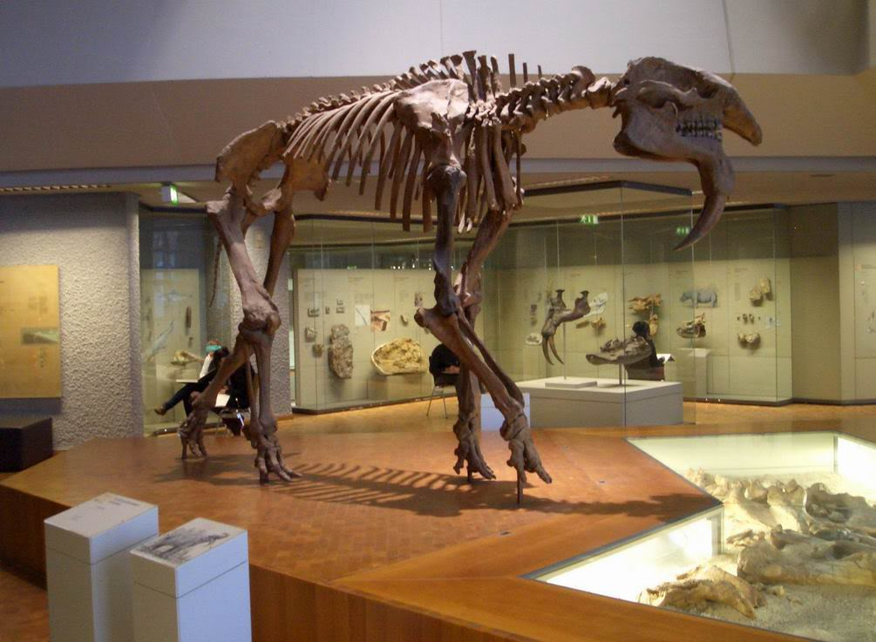
Η πανίδα στο Ανώτερο Μειόκαινο 3/6
6
Machairodus aphanistus
Ictitherium
4
5
Deinotherium giganteum
3
7
Helladotherium

Slide 18
Η πανίδα στο Ανώτερο Μειόκαινο 4/6
8
9
Mesopithecus pentelici
10

Slide 19
Η πανίδα στο Ανώτερο Μειόκαινο 5/6
11
Graecopithecus (=Ouranopithecus), 10-8 εκατ. χρόνια πριν
Graecopithecus Gorilla
12

Slide 20
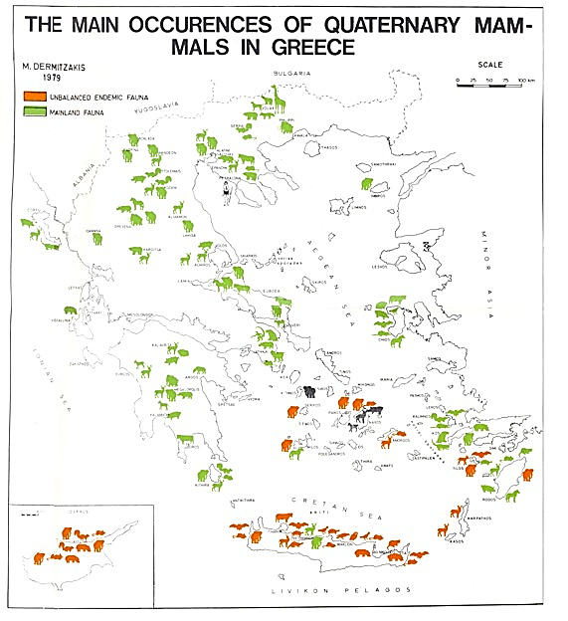
Κύριες εμφανίσεις θηλαστικών Τεταρτογενούς στην Ελλάδα
13

Slide 21
Η πανίδα στο Ανώτερο Μειόκαινο 6/6
Μεταξύ των περιοχών όπου έχουν βρεθεί απολιθώματα του Ανωτ. Μειοκαίνου (π.χ. μεταξύ Πικερμίου και Σάμου) υπάρχουν διαφορές που πιθανότατα οφείλονται στην ύπαρξη θάλασσας μεταξύ τους.

Slide 22
Τέλος Παρουσίασης

Slide 23
Χρηματοδότηση
Το παρόν εκπαιδευτικό υλικό έχει αναπτυχθεί στo πλαίσιo του εκπαιδευτικού έργου του διδάσκοντα.
Το έργο «Ανοικτά Ακαδημαϊκά Μαθήματα στο Πανεπιστήμιο Αθηνών» έχει χρηματοδοτήσει μόνο την αναδιαμόρφωση του εκπαιδευτικού υλικού.
Το έργο υλοποιείται στο πλαίσιο του Επιχειρησιακού Προγράμματος «Εκπαίδευση και Δια Βίου Μάθηση» και συγχρηματοδοτείται από την Ευρωπαϊκή Ένωση (Ευρωπαϊκό Κοινωνικό Ταμείο) και από εθνικούς πόρους.

Slide 24
Σημειώματα

Slide 25
Σημείωμα Ιστορικού Εκδόσεων Έργου
Το παρόν έργο αποτελεί την έκδοση 1.0.

Slide 26
Σημείωμα Αναφοράς
Copyright Εθνικόν και Καποδιστριακόν Πανεπιστήμιον Αθηνών, Λεγάκις Αναστάσιος, Αναπληρωτής Καθηγητής. «Zωική Ποικιλότητα. Ενότητα 5. Πανίδα της Ελλάδας, Μέρος Α’». Έκδοση: 1.0. Αθήνα 2014. Διαθέσιμο από τη δικτυακή διεύθυνση: http://opencourses.uoa.gr/courses/BIOL100/

Slide 27
Σημείωμα Αδειοδότησης
Το παρόν υλικό διατίθεται με τους όρους της άδειας χρήσης Creative Commons Αναφορά, Μη Εμπορική Χρήση Παρόμοια Διανομή 4.0 [1] ή μεταγενέστερη, Διεθνής Έκδοση. Εξαιρούνται τα αυτοτελή έργα τρίτων π.χ. φωτογραφίες, διαγράμματα κ.λ.π., τα οποία εμπεριέχονται σε αυτό και τα οποία αναφέρονται μαζί με τους όρους χρήσης τους στο «Σημείωμα Χρήσης Έργων Τρίτων».
[1] http://creativecommons.org/licenses/by-nc-sa/4.0/
Ως Μη Εμπορική ορίζεται η χρήση:
που δεν περιλαμβάνει άμεσο ή έμμεσο οικονομικό όφελος από την χρήση του έργου, για το διανομέα του έργου και αδειοδόχο
που δεν περιλαμβάνει οικονομική συναλλαγή ως προϋπόθεση για τη χρήση ή πρόσβαση στο έργο
που δεν προσπορίζει στο διανομέα του έργου και αδειοδόχο έμμεσο οικονομικό όφελος (π.χ. διαφημίσεις) από την προβολή του έργου σε διαδικτυακό τόπο
Ο δικαιούχος μπορεί να παρέχει στον αδειοδόχο ξεχωριστή άδεια να χρησιμοποιεί το έργο για εμπορική χρήση, εφόσον αυτό του ζητηθεί.

Slide 28
Διατήρηση Σημειωμάτων
Οποιαδήποτε αναπαραγωγή ή διασκευή του υλικού θα πρέπει να συμπεριλαμβάνει:
το Σημείωμα Αναφοράς
το Σημείωμα Αδειοδότησης
τη δήλωση Διατήρησης Σημειωμάτων
το Σημείωμα Χρήσης Έργων Τρίτων (εφόσον υπάρχει)
μαζί με τους συνοδευόμενους υπερσυνδέσμους.

Slide 29
Σημείωμα Χρήσης Έργων Τρίτων 1/2
Το Έργο αυτό κάνει χρήση των ακόλουθων έργων:
Εικόνες
Εικόνα 1, 2. Πηγή: Σημειώσεις στην Ζωϊκή Ποικιλότητα. Α. Λεγάκις, ΕΚΠΑ 2013.
Εικόνα 3. Σύνδεσμος: /glaciation/glaciation2.htm#HAUT. http://la.climatologie.free.fr/ Πηγή:http://la.climatologie.free.fr/sommaire.htm.
Εικόνα 4. Copyright © PLANETOPIA 2007. Σύνδεσμος: http://dev.planetopia.cz/savci/evoluce-hyen.html. Πηγή: http://dev.planetopia.cz.
Εικόνα 5. Σύνδεσμος: http://dinotoyforum.proboards.com/thread/3615. Πηγή: http://dinotoyforum.proboards.com/.
Εικόνα 6. ©2016 DeviantArt. All rights reserved. Σύνδεσμος: http://leogon.deviantart.com/art/Machairodus-aphanistus-5384777433. Πηγή: http://leogon.deviantart.com/.
Εικόνα 7. Content is available under CC-BY-SA. Σύνδεσμος: http://dinopedia.wikia.com/wiki/Helladotherium. Πηγή: http://dinopedia.wikia.com/.
Εικόνα 8. Πηγή: Ε. Γεωργιάδου-Δικαιούλια, Ν.Κ. Συμεωνίδης, Γ.Ε. Θεοδώρου. Παλαιοντολογία, Μέρος Γ.

Slide 30
Σημείωμα Χρήσης Έργων Τρίτων 2/2
Εικόνα 9. © Atlas Virtual da Pre – Historia – AVPH.com.br. Conteuoso sob Licenca Creative Commons. Σύνδεσμος: http://www.avph.com.br/mesopithecus.php. Πηγή: http://www.avph.com.br.
Εικόνα 10. Πηγή: Ε. Γεωργιάδου-Δικαιούλια, Ν.Κ. Συμεωνίδης, Γ.Ε. Θεοδώρου. Παλαιοντολογία, Μέρος Γ.
Εικόνα 11. Σύνδεσμος: http://www.archeomolise.it/antropologia/105601-in-bulgaria-l%E2%80%99ultima-scimmia-antropomorfa-d%E2%80%99europa.html. Πηγή: archeomolise.it
Εικόνα 12. © AMNH Exhibitions. Σύνδεσμος: http://www.amnh.org/exhibitions/permanent-exhibitions/human-origins-and-cultural-halls/anne-and-bernard-spitzer-hall-of-human-origins/understanding-our-past/evolution-how-it-works. Πηγή: http://www.amnh.org/.
Εικόνα 13. Πηγή: Μ. Δερμιτζάκης & Ν. Συμεωνίδης, 1995. Στο: Ελλάδα, το παρελθόν και το παρόν του Ελληνισμού. Εναλ. & Πάπυρος Γραφικαί Τέχναι Α.Ε. 2007. σελ. 148. Θηλαστικά τεταρτογενούς.

